Slide 1
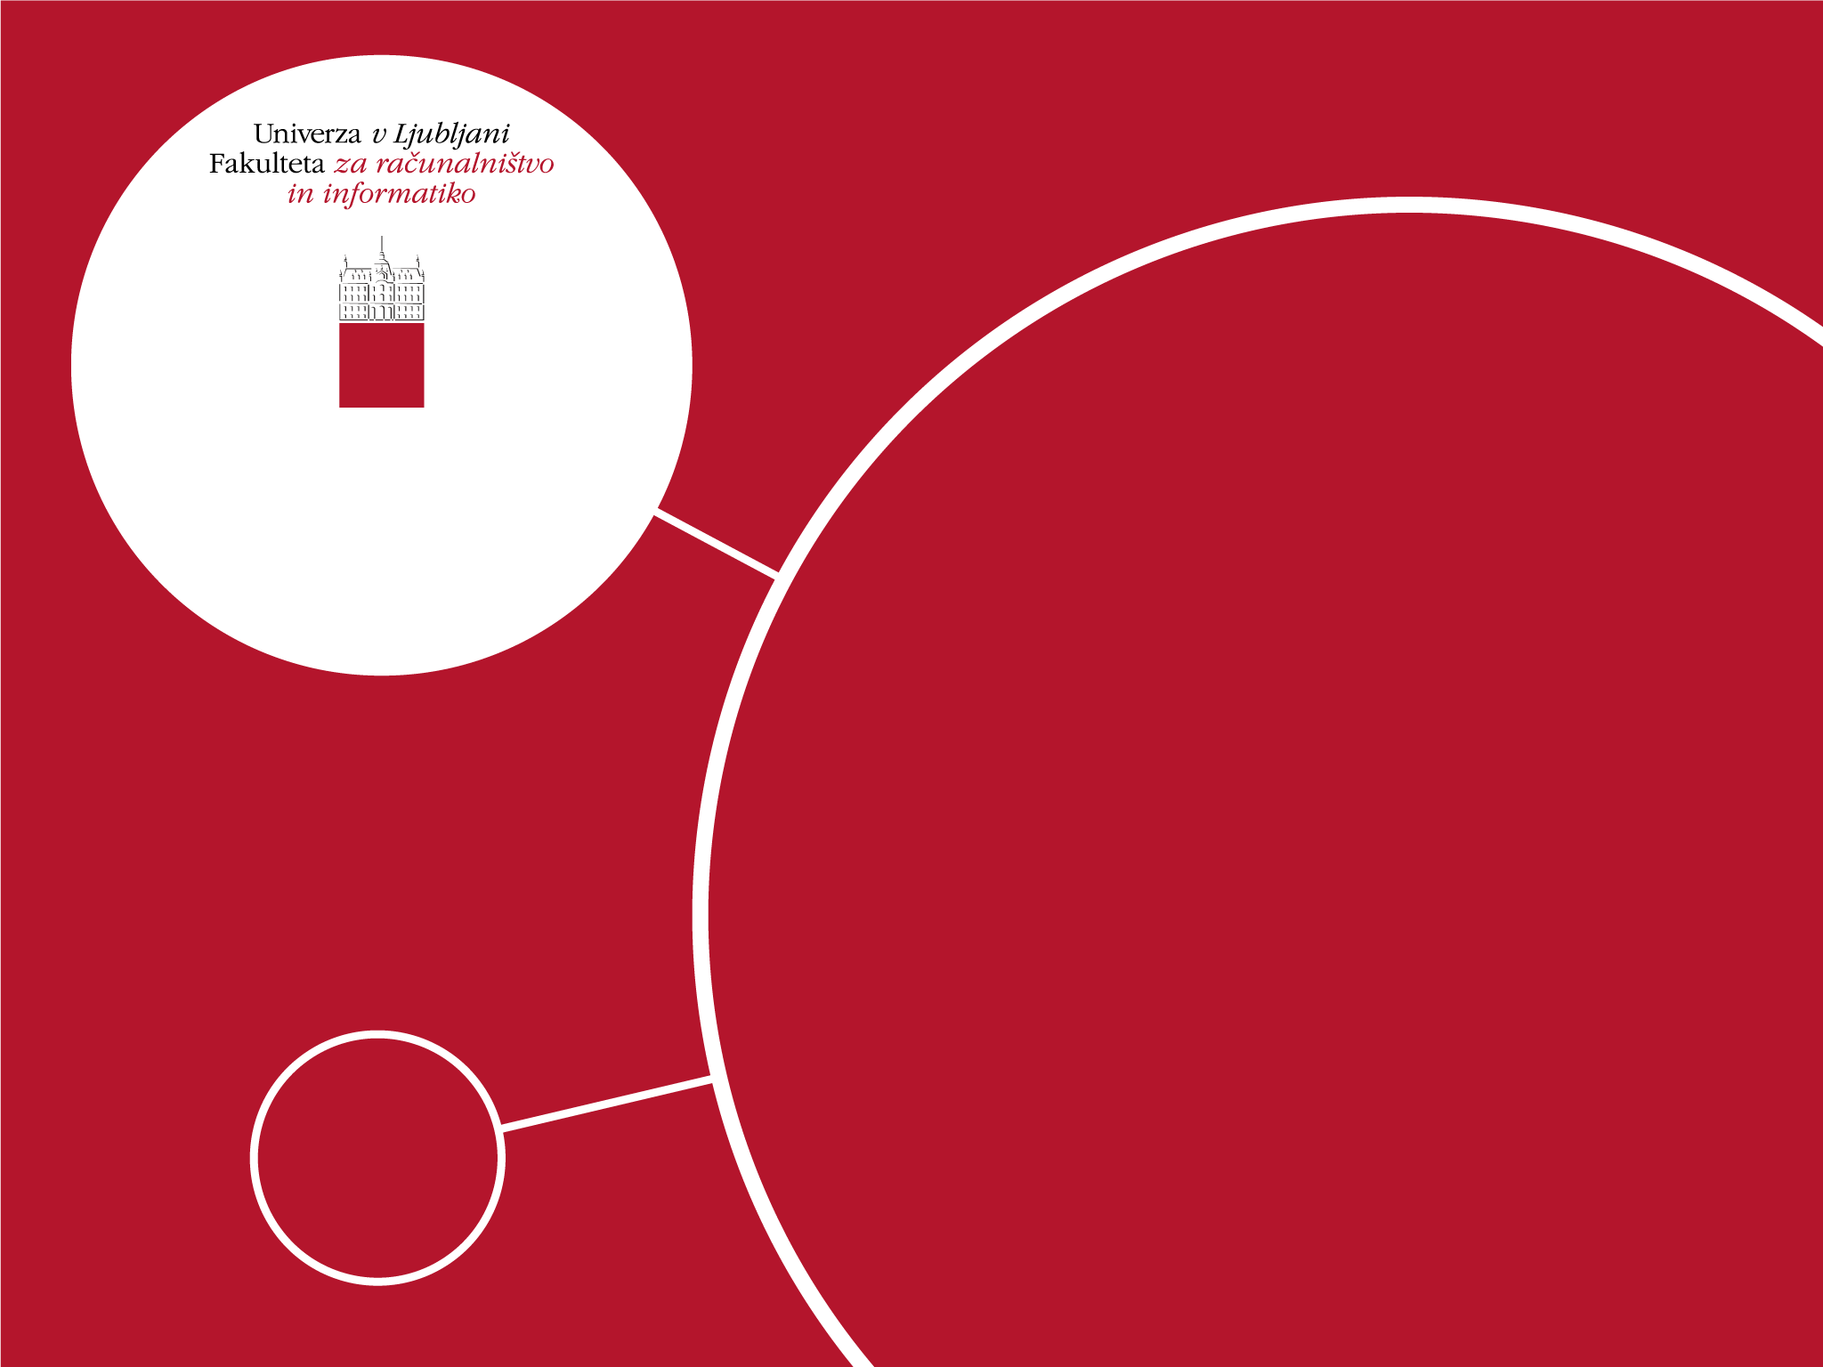
Peter Hrovat, Anže Veršnik -
Problem porazdelitve
temperature na plošči
17. junij 2021

Slide 2
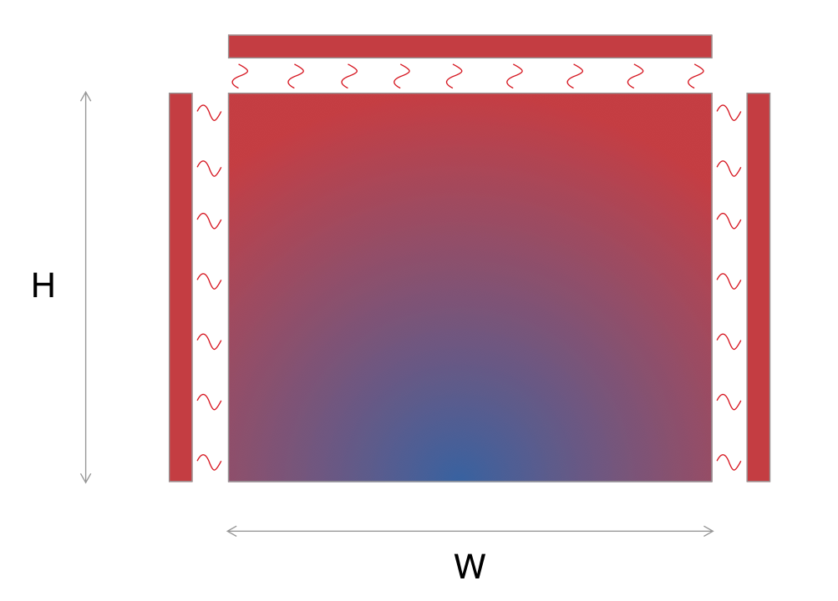
Problem porazdelitve temperature na plošči

Slide 3
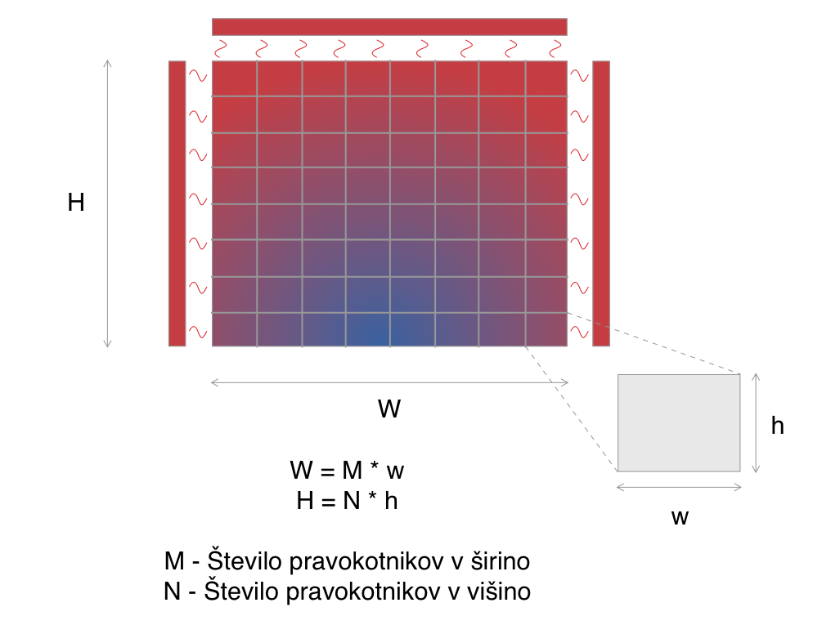
Izračun temperaturne porazdelitve na plošči

Slide 4
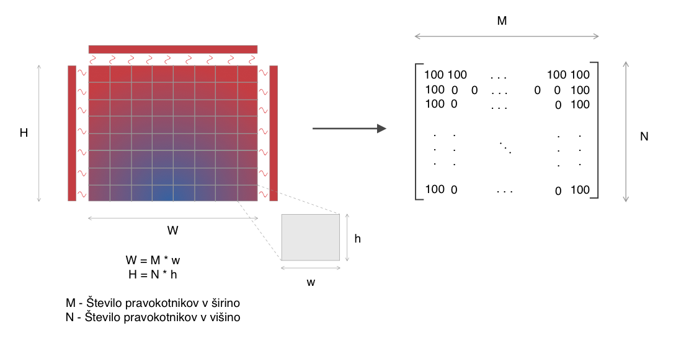
Izračun temperaturne porazdelitve na plošči

Slide 5
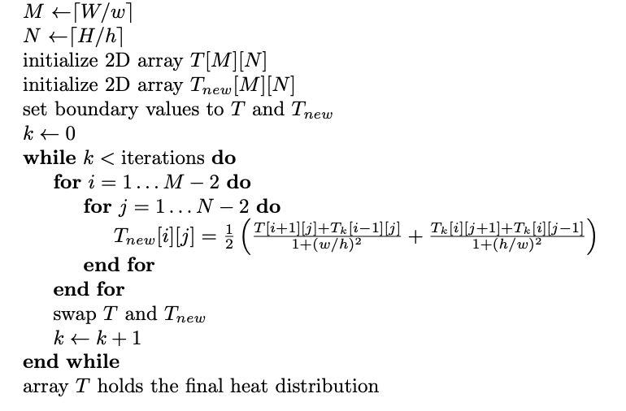
Izračun temperaturne porazdelitve na plošči
Novo stanje celice se izračuna kot povprečje njenih sosed
Časovna zahtevnost :
O(M * N * iter)
Prostorska zahtevnost :
O(M * N * 2) = O (M * N)

Slide 6
Paralelizacija z OpenMP

Slide 7
Paralelizacija z MPI

Slide 8
Paralelizacija z OpenCL
Prenos obeh matrik na grafično
Globalna sinhronizacija z zagonom dveh ščepcev z različnimi argumenti
Na koncu kopiranje matrike nazaj na gostitelja
1. verzija ne uporablja lokalnega pomnilnika
2. verzija uporablja lokalni pomnilnik
Nvidia K40 ima 2880 jeder – 2880x pohitritev?

Slide 9
Rezultati V odvisnosti od števila iteracij

Slide 10
Rezultati V odvisnosti od števila elementov v matriki

Slide 11
Rezultati V odvisnosti od oblike matrike

Slide 12
Rezultati OpenMP V odvisnosti od števila niti

Slide 13
Rezultati MPI V odvisnosti od števila niti in števila vozlišč

